Slide 1
زهرابيگم آقاميري((Msc-Mph
دانشگاه علوم پزشكي تهران

Slide 2
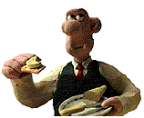
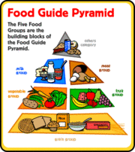
زندگی عاری از خطر
تغذیه ناسالم

